Slide 1
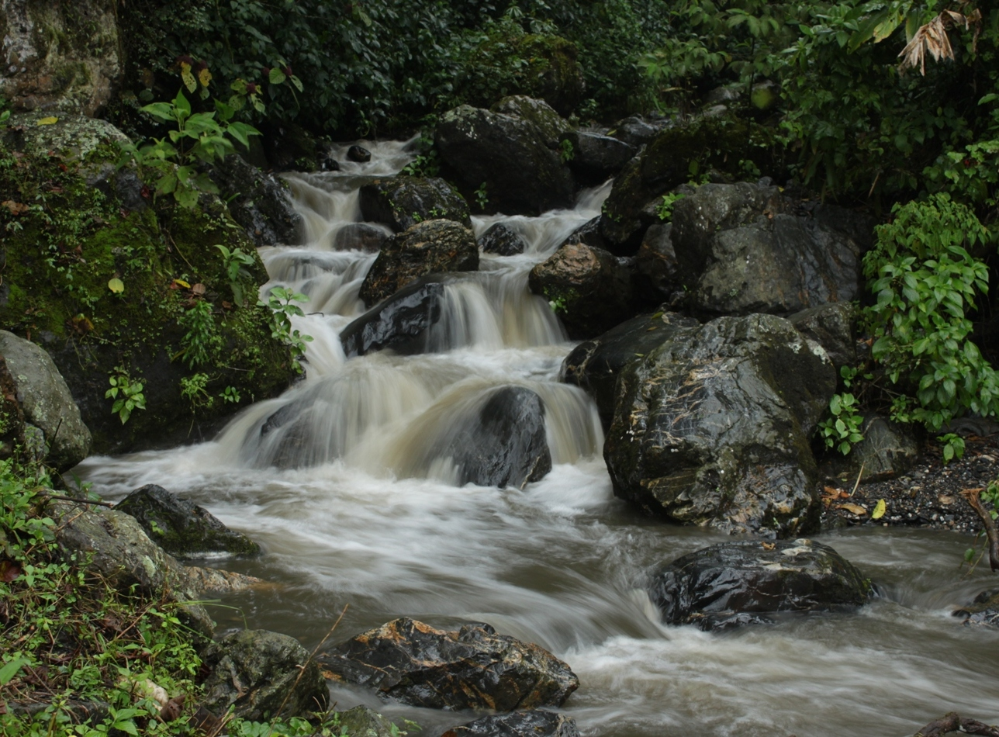










PROGRAMA DE FORMACIÓN DE
PROMOTORES SOCIO-AMBIENTALES
6ª Cohorte - 1er Nivel - 2015
Módulo III: Conservación Ambiental
Viernes 08/05/2015 - 2:00 p.m.
INPARQUES - Dirección Regional Lara
Barquisimeto, Lara, Venezuela
Notes:
1

Slide 2
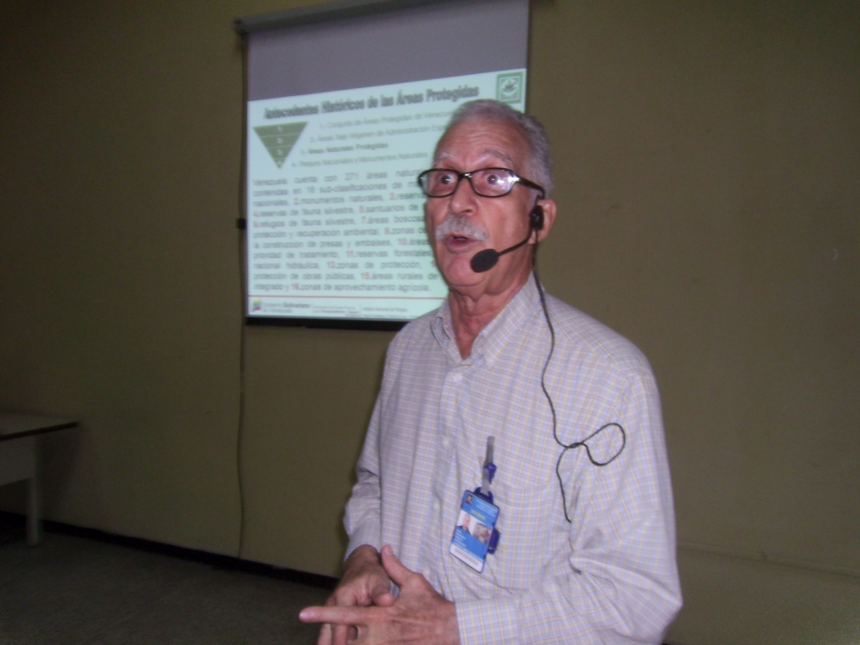

Módulo III - Conservación Ambiental
Actividad Nº 13
Áreas Naturales Protegidas de Lara.
Rol de las Comunidades en su Entorno.
Problemática y Propuestas de Solución.
Facilitador: Miyel Rodríguez
UGLA - Cátedra Libre de Gestión Ambiental Sostenible

Slide 3
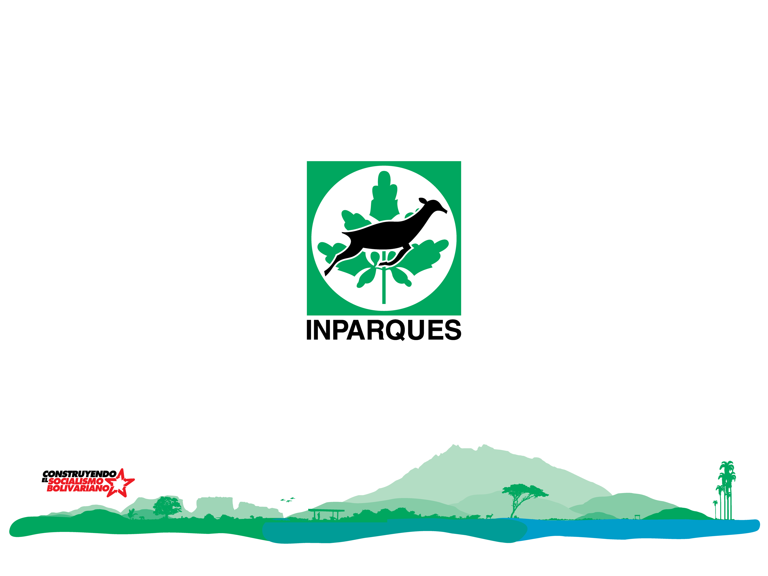
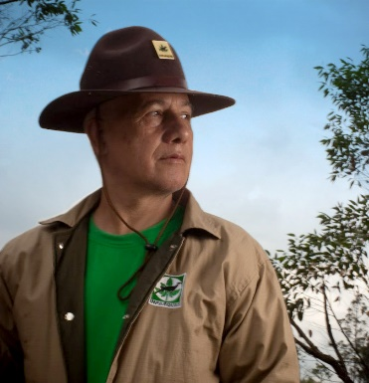
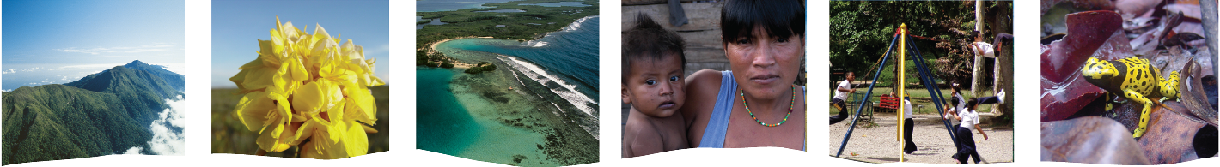
Áreas Naturales Protegidas de Lara.
Rol de las Comunidades en su Entorno.
Problemática y Propuestas de Solución.

Slide 4
Aporte de los Parques Nacionales
al Bienestar Humano

Slide 5
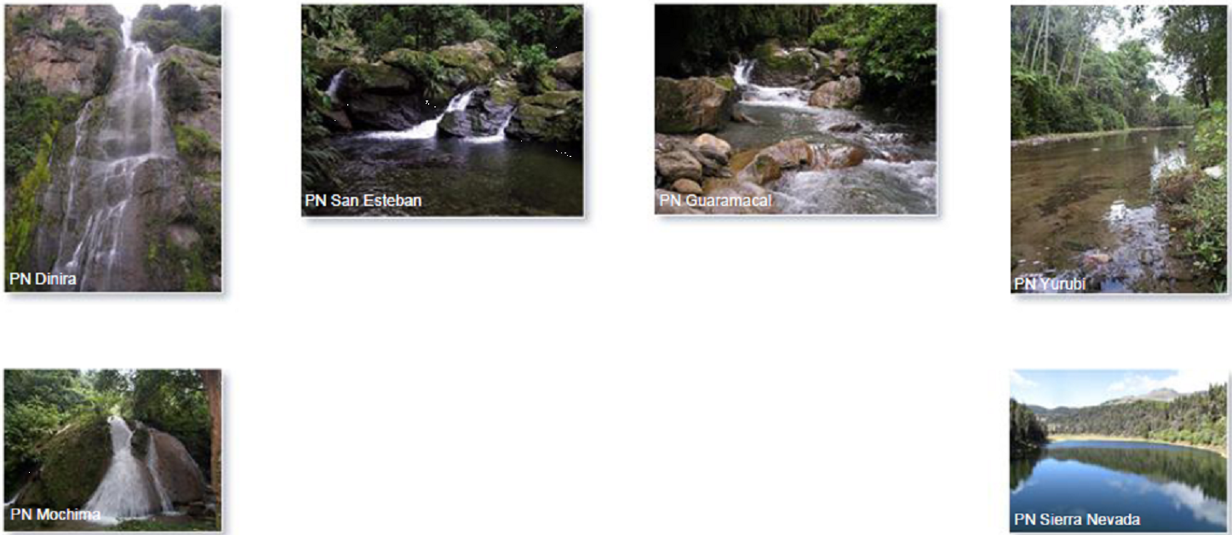
Parques Nacionales: Fuente de agua
para los Venezolanos
20 Parques Nacionales resguardan bosques y páramos que generan agua, beneficiando a más de 20 millones de Venezolanos que viven en los principales centros urbanos del país.

Slide 6
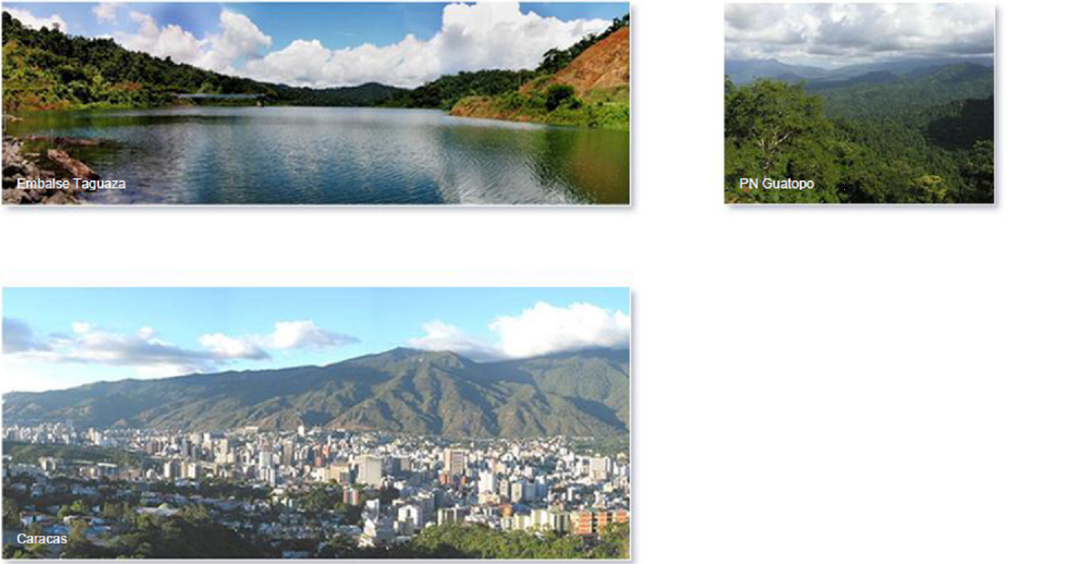
Parque Nacional Guatopo:
Fuente de agua para Caracas
Más de 120 mil hectáreas de bosques producen agua para beneficio de 4 millones de habitantes que consumen 17 mil litros de agua por segundo.

Slide 7
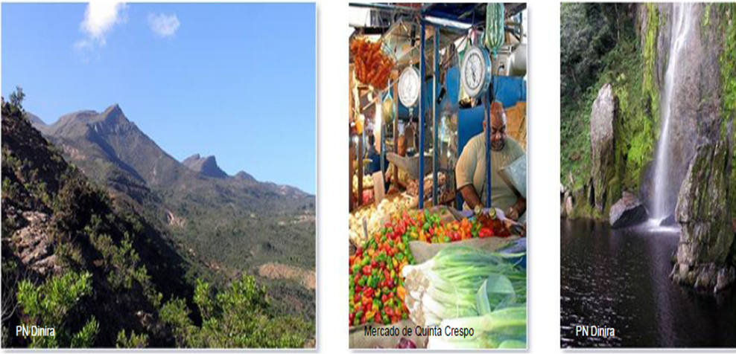
La producción de bienes básicos
para la dieta del venezolano
es posible gracias al agua
que proveen nuestros Parques Nacionales
El Parque Nacional Dinira protege 45 mil hectáreas de bosques y páramos que generan agua para el riego de las zonas agrícolas del estado Lara…
…en el que se produce
76% de la cebolla
68% del pimentón
53% del pepino
que se consume en Venezuela

Slide 8
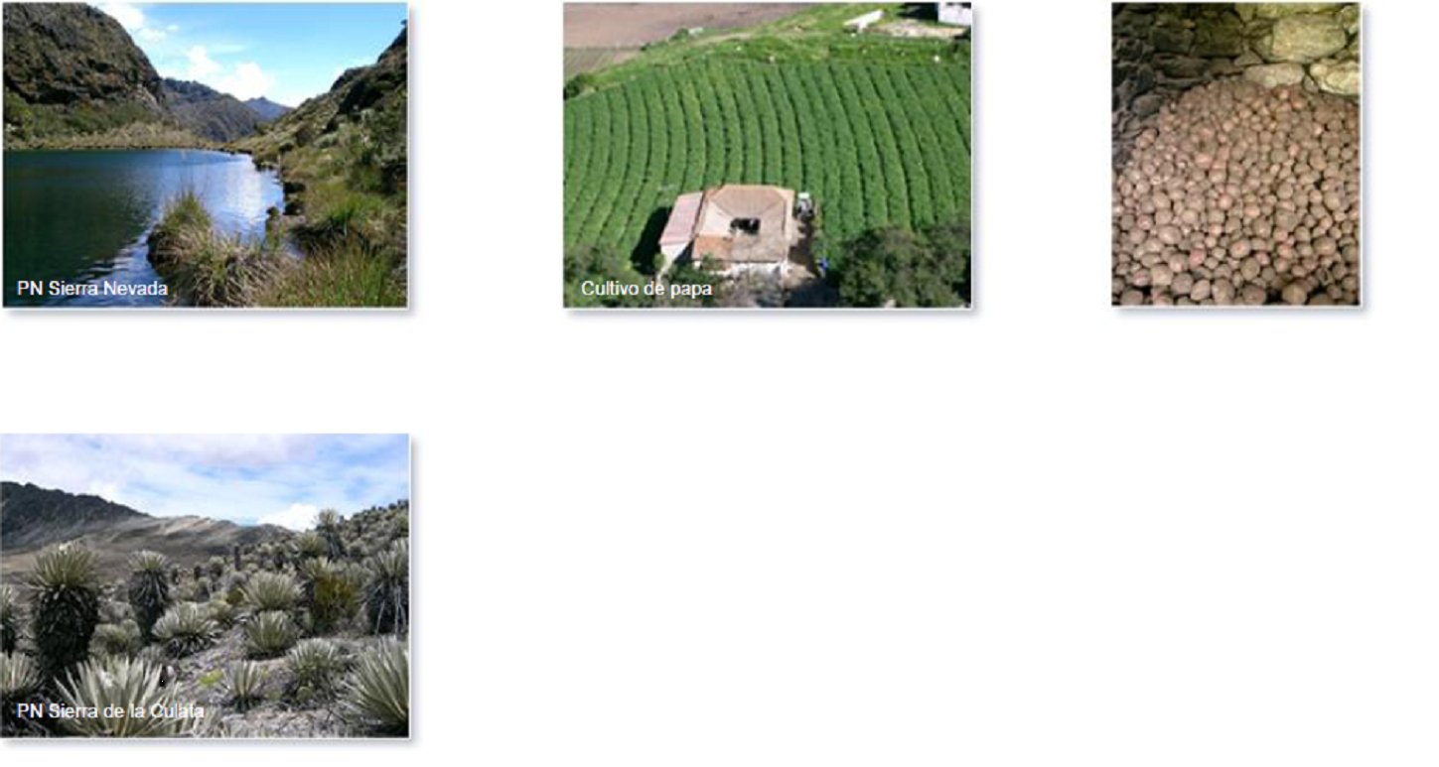
Los Parques Nacionales son la fuente
de nuestra Seguridad Alimentaria
Los Parques Nacionales Sierra de la Culata y Sierra Nevada protegen 470 mil hectáreas de bosques y páramos que abastecen de agua para el riego a 3 millones de hectáreas con vocación agrícola en el estado Mérida, principalmente para el cultivo de la papa.

Slide 9
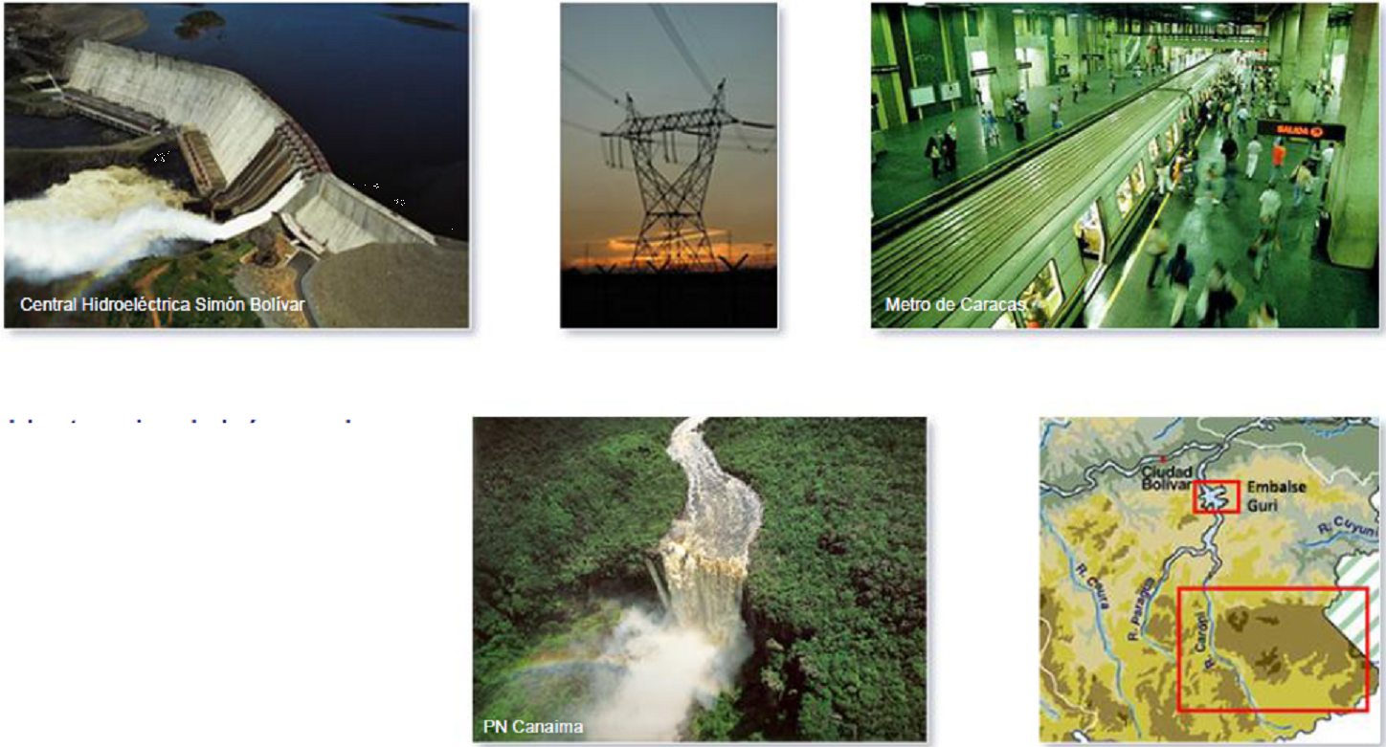
El 70% de la energía eléctrica de Venezuela proviene
de la Central Hidroeléctrica Simón Bolívar
Un tercio del área de captura del agua del
Embalse Guri forma parte del Parque
Nacional Canaima.
Fuente de Energía Limpia equivalente a 500M barriles diarios de petróleo.

Slide 10
El 10% de la energía eléctrica de Venezuela proviene
de la Central Hidroeléctrica Leonardo Ruiz Pineda
Los Parques Nacionales Tapo-Caparo y Páramos Batallón y La Negra alimentan a los Embalses de esta Central Hidroeléctrica.
Sería necesario consumir alrededor de 75 mil bpd para producir una energía equivalente a través de centrales termoeléctricas.

Slide 11
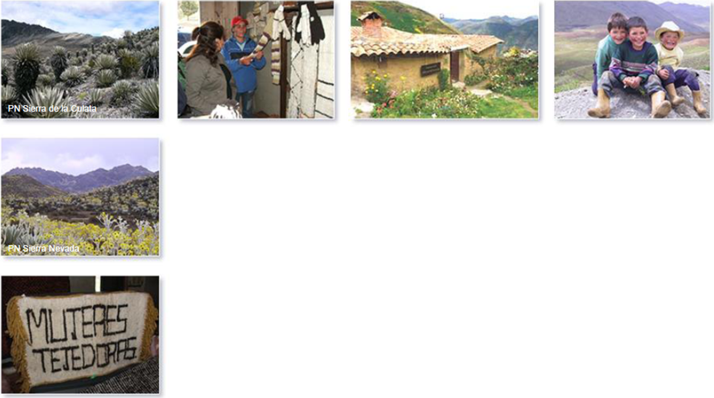
La conservación de los parques es el mejor camino para impulsar
el turismo y garantizar fuentes de empleo para las comunidades
Los Parques Nacionales Sierra de la Culata y Sierra Nevada ofrecen una oportunidad única de participar un programa de turismo rural comunitario del que se benefician 1.256 parameros de 28 comunidades agrupados en 135 microempresas turísticas familiares

Slide 12
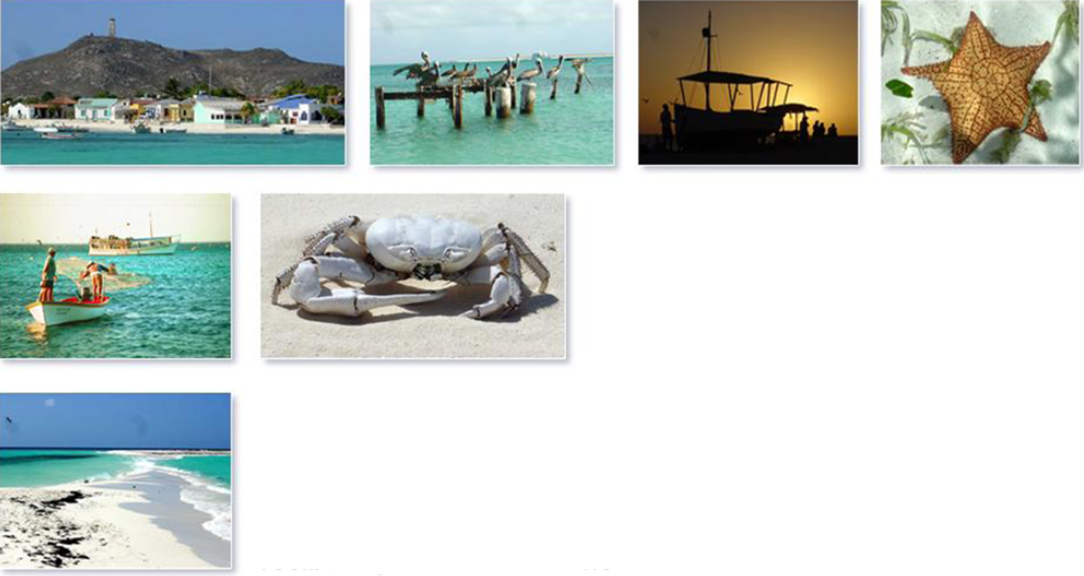
La conservación de los parques es el mejor camino para impulsar
el turismo y garantizar fuentes de empleo para las comunidades
El Parque Nacional Archipiélago de Los Roquesactualmente recibe 60 mil visitantes al año.
El 40% de las familias de poblados autóctonos dentro del parque recibe ingresos del turismo.

Slide 13
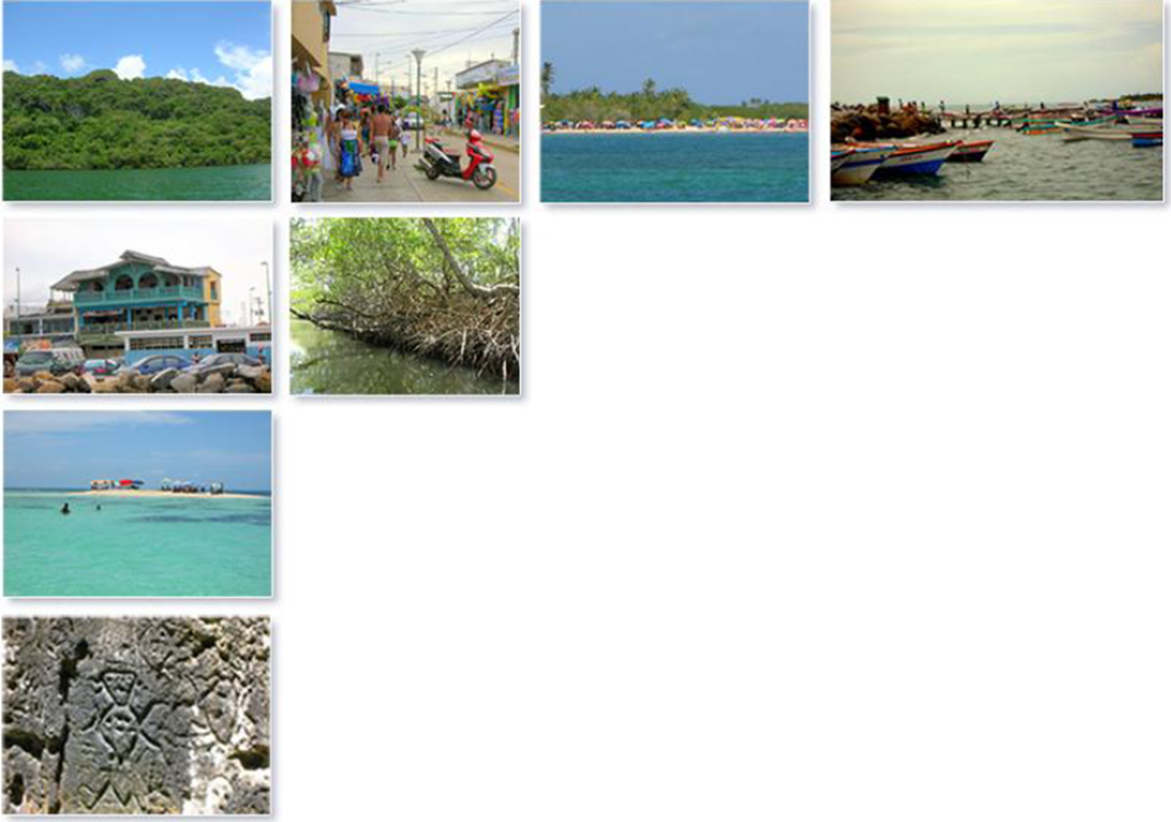
Para impulsar el turismo y garantizar fuentes de empleo para
las comunidades hay que conservar los parques nacionales
El Parque Nacional Morrocoy
actualmente recibe 1,5 millones
de visitantes al año.
El 80% de las familias de poblados autóctonos dentro del parque recibe ingresos del turismo.
Es el más visitado del país por lo que es recomendable hacer seguimiento a los efectos del turismo en la conservación del parque a fin de continuar garantizando los beneficios a largo plazo.

Slide 14
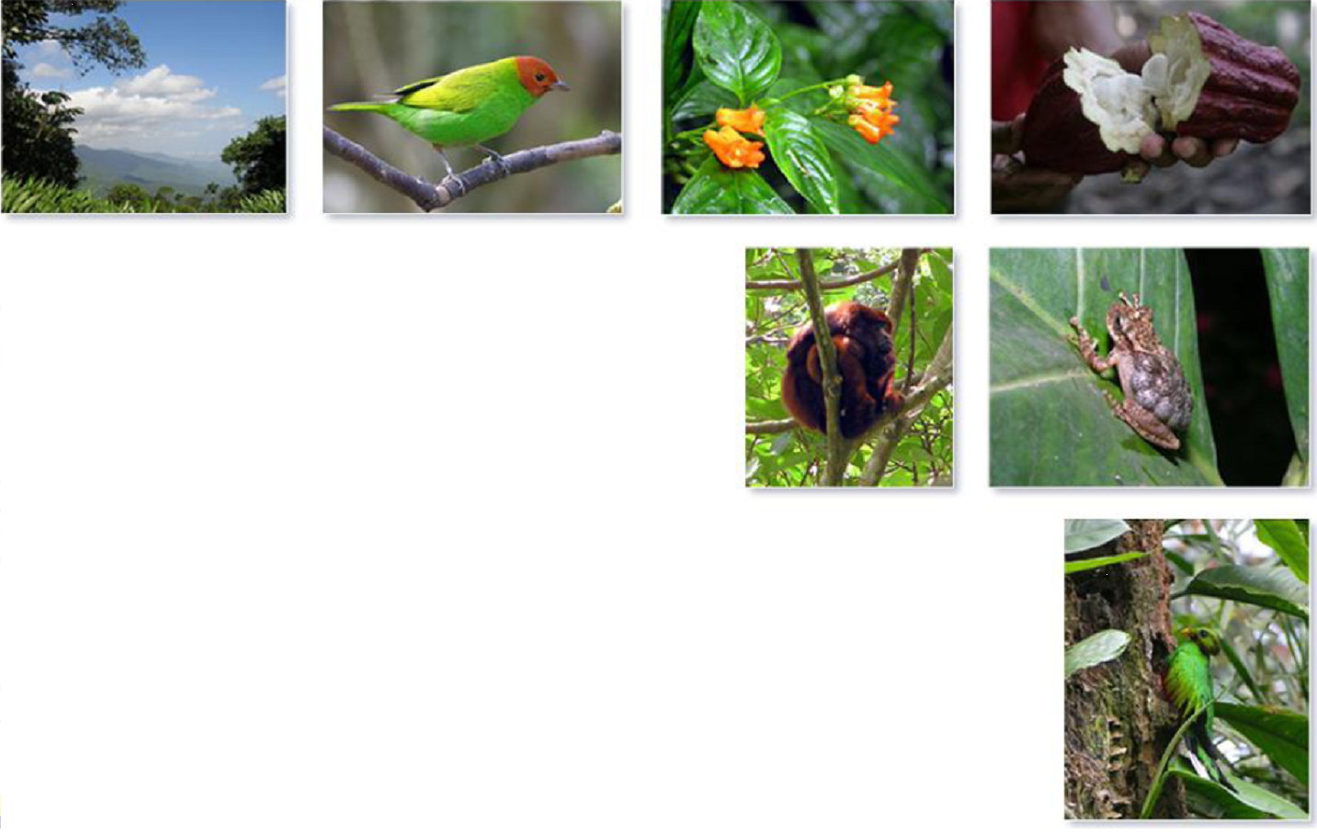
Los beneficios del turismo para las comunidades pueden ser
tan abundantes como rica es la naturaleza que los rodea
El Parque Nacional Henri Pittier es un excelente destino turístico para la observación de flora y fauna.
Se pueden observar 200 especies de aves diferentes en tres días de visita ya que alberga al 43% de la avifauna de Venezuela.
Microempresas de productos derivados del cacao deleitan el paladar de los visitantes.

Slide 15
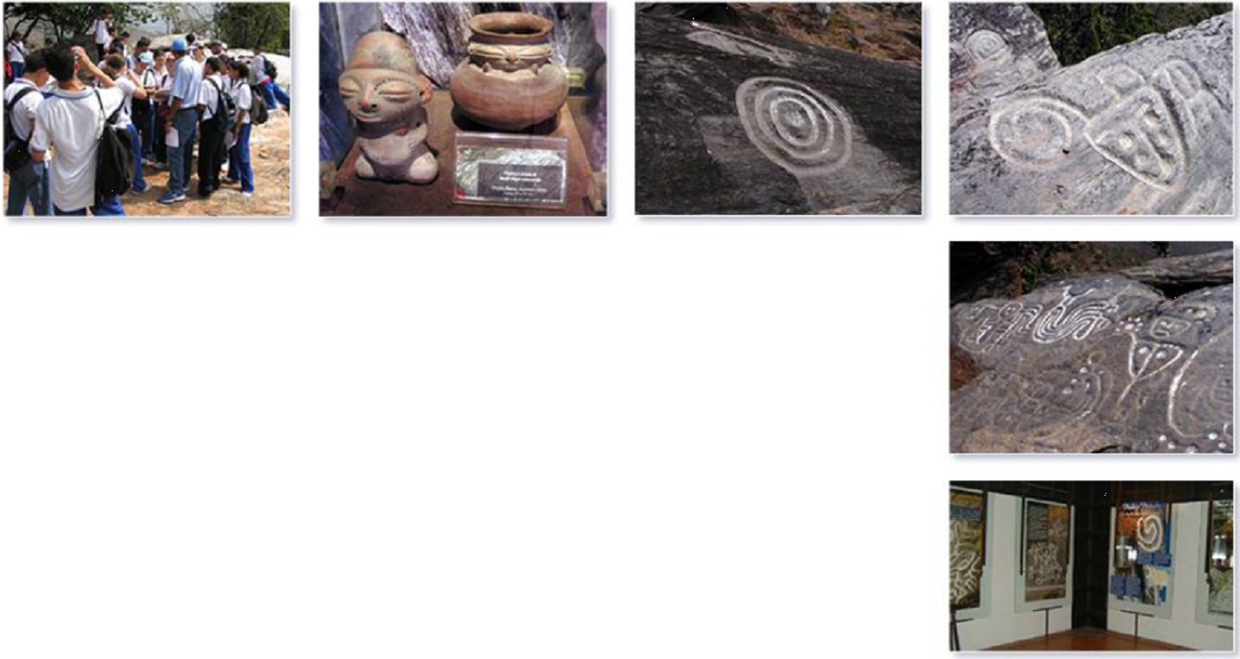
Parque Nacional San Esteban:
Contacto con nuestra cultura y tradiciones
El Parque Nacional San Esteban es la zona con mayor densidad de petroglifos del país.
En él se encuentra Piedra Pintada, el primer Museo Arqueológico al aire libre del país, que exhibe más de 200 piedras con grabados.
El valor de nuestra herencia cultural es incalculable.

Slide 16
Los Parques Nacionales y Monumentos Naturales son la clave
para proteger los recursos naturales y culturales de Venezuela
Lindero del Parque Nacional Ciénagas de Juan Manuel.

Slide 17
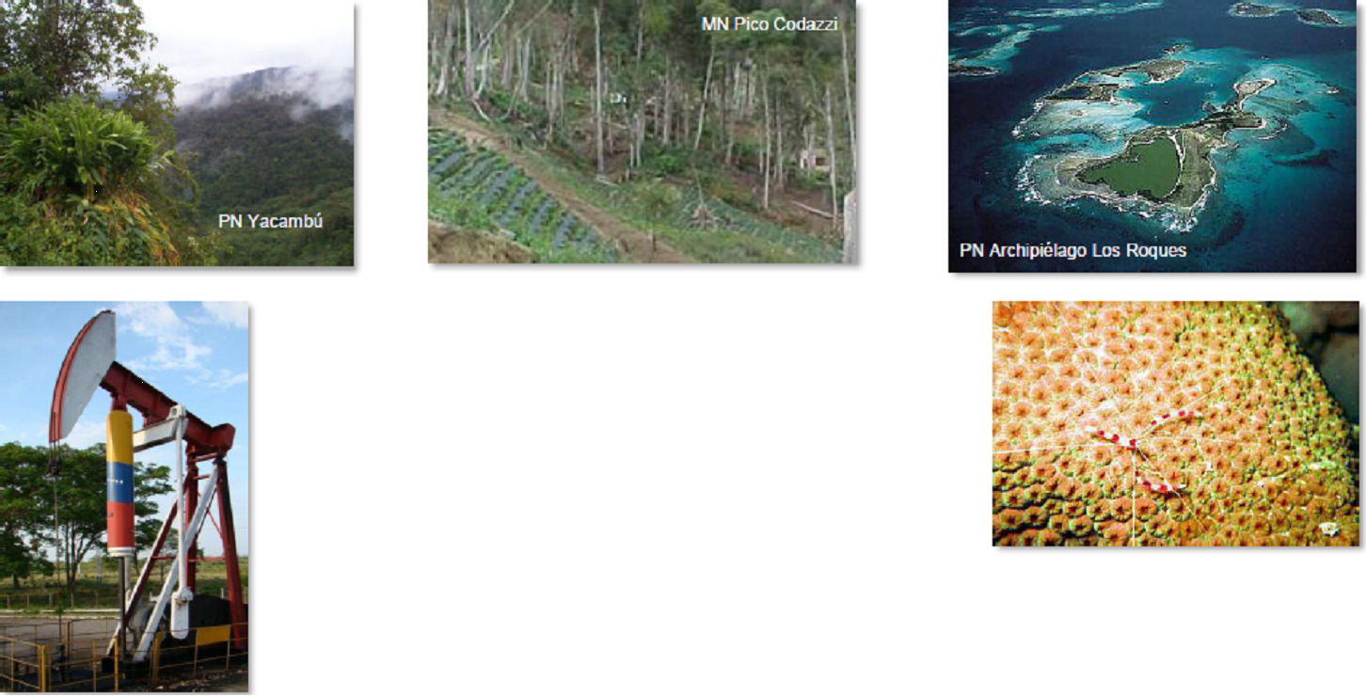
Parques Nacionales contribuyen con la Mitigación del Cambio Climático
20-25 % de las emisiones totales de carbono a la atmósfera de nuestro planeta provienen de la deforestación y degradación.
Es nuestra Responsabilidad Ambiental como país petrolero:
Fortalecer a las áreas naturales protegidas es una de las estrategias menos costosas para mitigar el cambio climático.

Slide 18
Todos los ecosistemas de la tierra han sufrido transformaciones
profundas en los últimos cincuenta años
…incluso dentro de las Áreas Naturales Protegidas.

Slide 19
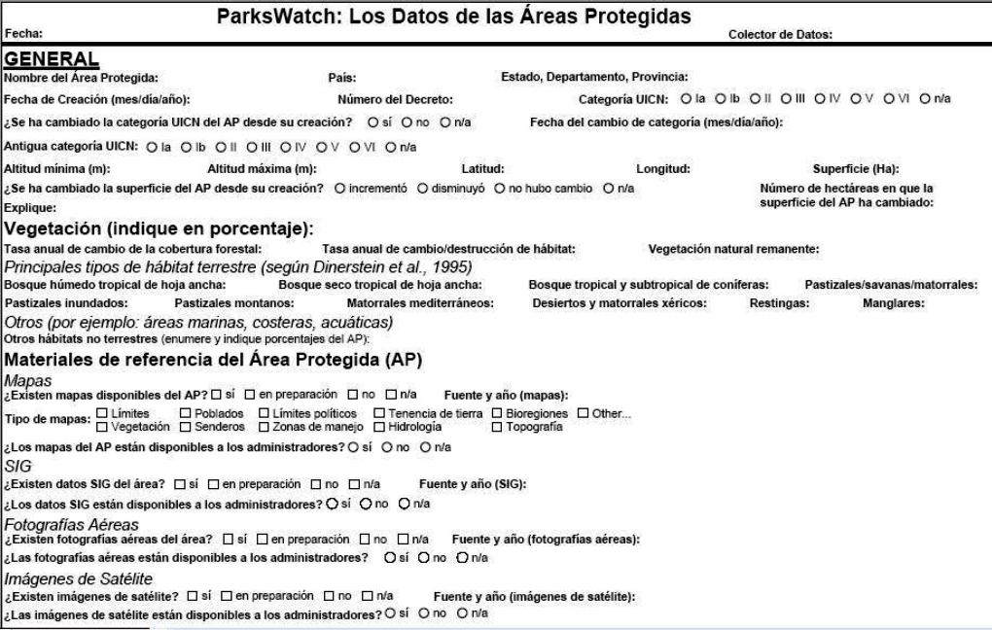
Situación del Sistema Nacional de Parques de Venezuela

Slide 20
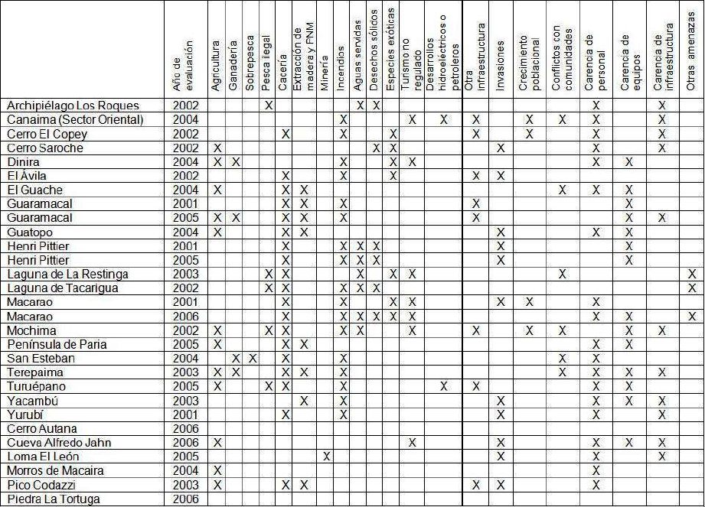
Amenazas a la conservación de
la diversidad biológica detectadas

Slide 21
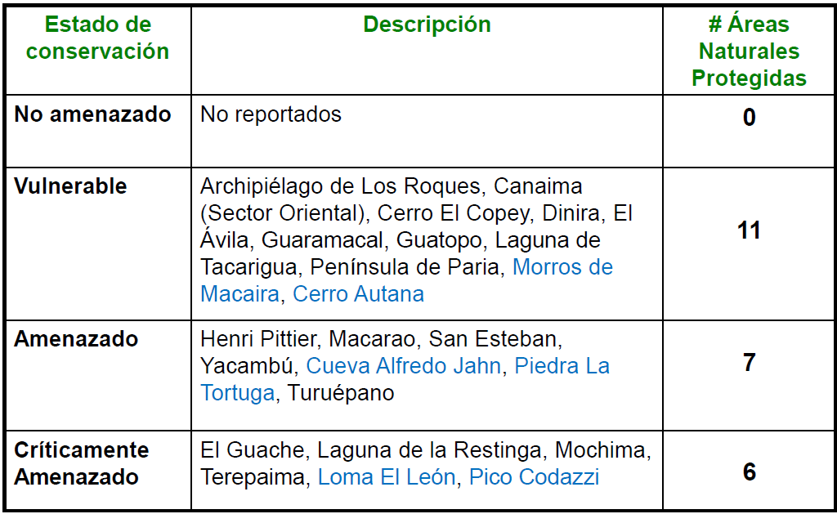
Estado de conservación de 18 Parques Nacionales
y 6 Monumentos Naturales estudiados

Slide 22
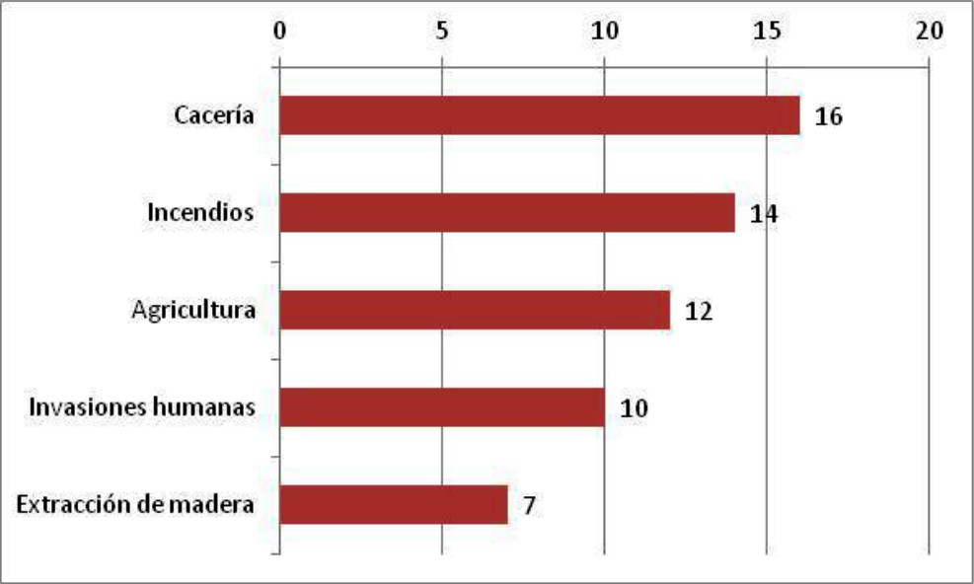
Principales amenazas a la conservación
de la diversidad biológica

Slide 23
Principales amenazas a la conservación
de la diversidad biológica
Cacería

Slide 24
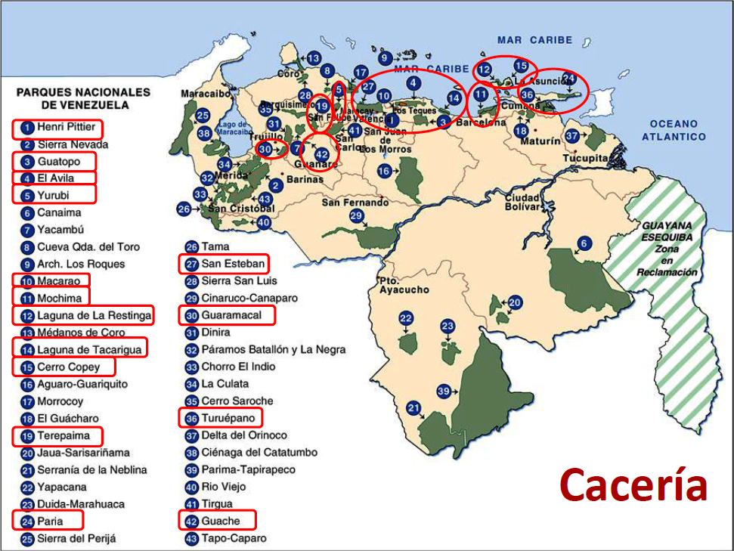
Principales amenazas a la conservación
de la diversidad biológica

Slide 25
Principales amenazas a la conservación
de la diversidad biológica
Agravados por efecto del fenómeno de El Niño: 10.000 ha afectadas en Canaima (2003).
Grandes incendios en Canaima, Henri, Pittier, San Esteban, Morros de San Juan.
Incendios

Slide 26
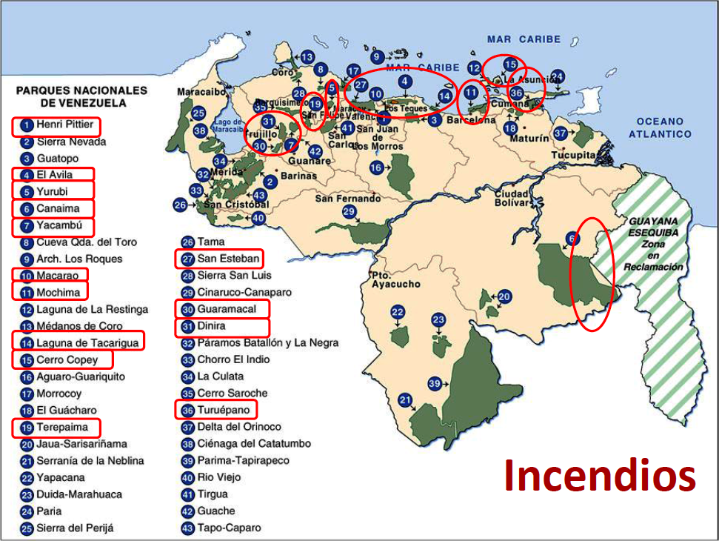
Principales amenazas a la conservación
de la diversidad biológica

Slide 27
Principales amenazas a la conservación
de la diversidad biológica
Agricultura

Slide 28
Principales amenazas a la conservación
de la diversidad biológica
2005: Permisos otorgados por el MPPA para Núcleos de Desarrollo Endógeno en Galipán, para el beneficio directo de 400 familias asentadas en el sector, quienes se agruparán en cooperativas agrícolas, de transporte, turismo y otras.
Agricultura

Slide 29
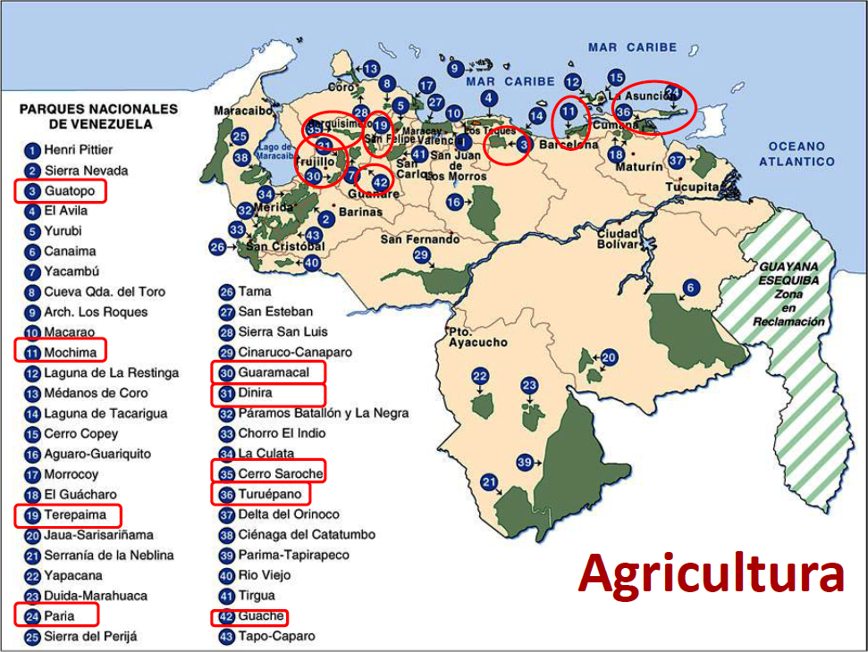
Principales amenazas a la conservación
de la diversidad biológica

Slide 30
Principales amenazas a la conservación
de la diversidad biológica
2004: Invasión de La Esmeralda en Henri Pittier.
2005: Propuesta de realinderamiento del Parque Nacional El Avila, se desafectarán 3.500 ha. del Parque Nacional Waraira Repano (El Ávila) para construir 30.000 viviendas.
2008: Destrucción de manglares en Morrocoy por construcción de complejos turísticos.
2010: Nuevo anuncio de desafectación del Waraira Repano.
Invasiones humanas

Slide 31
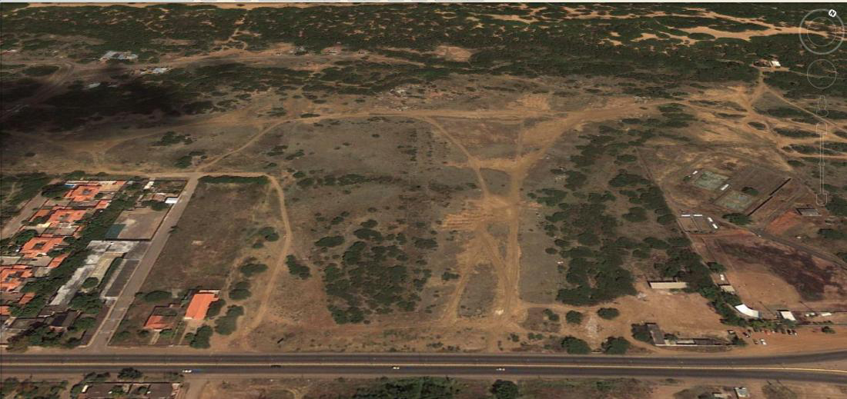
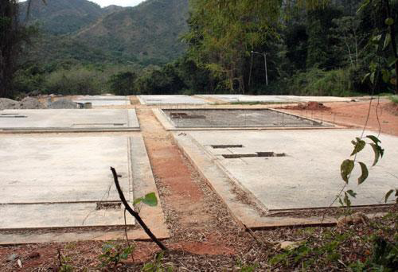
Principales amenazas a la conservación
de la diversidad biológica
Invasiones
humanas
2011: Construcción de viviendas en Parques Nacionales Médanos de Coro y Henri Pittier.

Slide 32
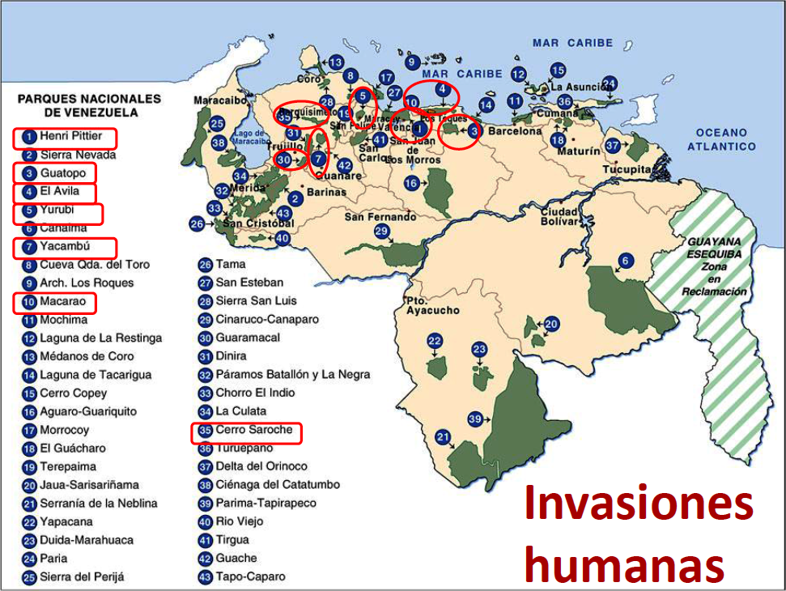
Principales amenazas a la conservación
de la diversidad biológica

Slide 33
Principales amenazas a la conservación
de la diversidad biológica
Extracción
de madera
2004: Parque Nacional Guatopo.

Slide 34
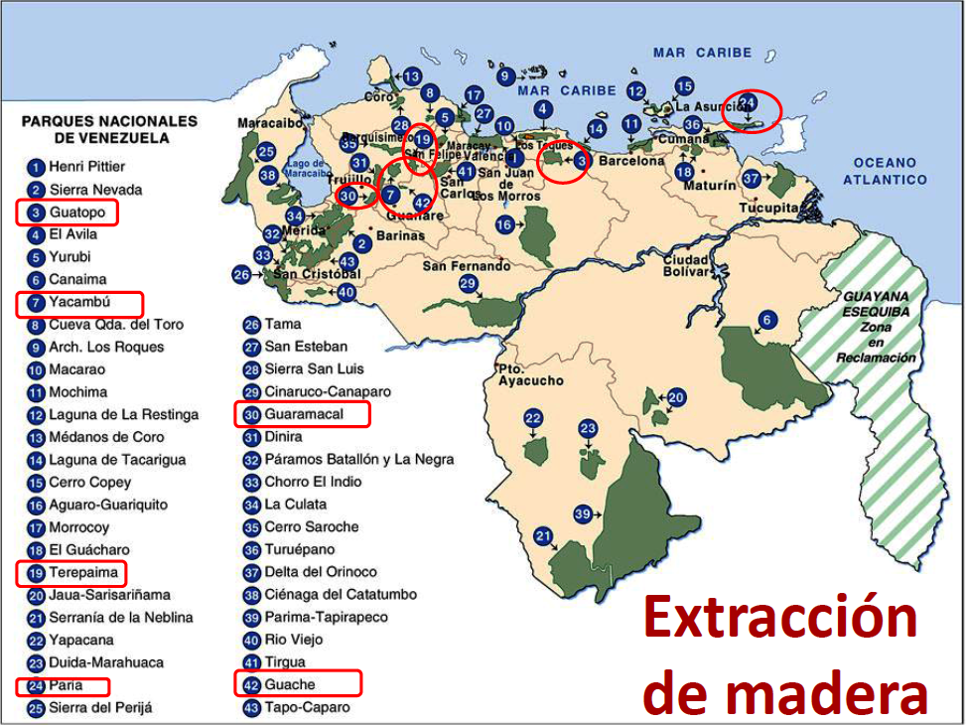
Principales amenazas a la conservación
de la diversidad biológica

Slide 35
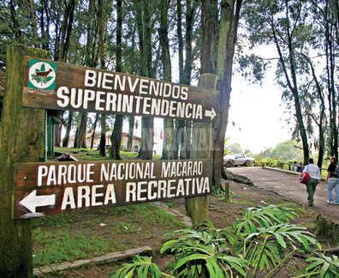
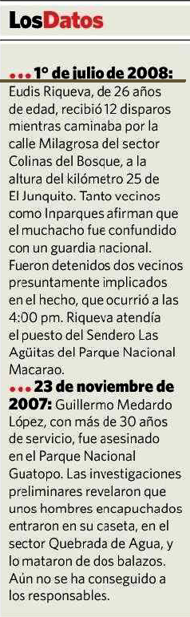

Principales amenazas a la conservación
de la diversidad biológica
Guillermo Medardo López, Nov. 2007. P.N. Guatopo. Asesinado por sicarios de madereros.
Eudis Requiva, 01/07/2008. P N Macarao. Asesinado por invasores de tierras del PN.
Horacio Pérez Rivas, 12/02/2012. P. N. Morrocoy. Asesinado por ladrones.
Asesinato de Guardaparques

Slide 36
Principales amenazas a la conservación
de la diversidad biológica
Amenaza al Santuario de Fauna Silvestre Cuevas de Paraguaná por proyecto petroquímico Poliprolilenos del Sur.
Desconocimiento de EIA sobre estación satelital terrena en Canaima, ferrocarril en los Morros de San Juan, autopista de Oriente en Mochima, proyectos de desarrollo endógeno, Gasoducto del Sur.
Incertidumbres, amenazas futuras

Slide 37
INSTITUTO NACIONAL DE PARQUES
PERCEPCION DE AREAS CRITICAS
SUB-SISTEMA FISICO NATURAL
SUELO
Erosión.
Compactación.
Empobrecimiento de nutrientes.
Contaminación química.
Salinización.
Acidez.
AIRE
Modificación del clima.
Contaminación por polvo.
Contaminación por humo.
Contaminación química.
Contaminación sónica.

Slide 38
INSTITUTO NACIONAL DE PARQUES
PERCEPCION DE AREAS CRITICAS
SUB-SISTEMA FISICO NATURAL
VEGETACIÓN
Cambios perfil fisionómico.
Cambios en la composición
Disminución de la diversidad
Extinción de especies
Deforestación
Fuego
Extracción de especies
Introducción de plantas exóticas.
Disminución disponibilidad hídrica.
Inundaciones.
Enfermedades.
Contaminación química
Contaminación orgánica.
Contaminación por hidrocarburos.

Slide 39
INSTITUTO NACIONAL DE PARQUES
PERCEPCION DE AREAS CRITICAS
SUB-SISTEMA FISICO NATURAL
AGUA
Sedimentación.
Eutroficación.
Disminución de la calidad.
Cambio de corrientes.
Reducción del caudal .
Salinización.
Cambios de batimetría.
Bloqueo de caudal.
Cambios de temperatura.
Contaminación orgánica.
Contaminación por hidrocarburos.
Contaminación química.

Slide 40
INSTITUTO NACIONAL DE PARQUES
PERCEPCION DE AREAS CRITICAS
SUB-SISTEMA FISICO NATURAL
FAUNA
Reducción del nº de individuos/especies.
Disminución de la Diversidad.
Extinción de especies.
Caza furtiva.
Destrucción de hábitat.
Extracción de especies.
Introducción de especies exóticas.
Bloqueo de rutas migratorias.
Disminución disponibilidad hídrica.
Inundaciones.
Enfermedades.
Contaminación.
Disminución disponibilidad alimentos.

Slide 41
INSTITUTO NACIONAL DE PARQUES
INFRACCIONES ORIGINADAS POR USO-ACTIVIDADES PARQUES NACIONALES Y MONUMENTOS NATURALES
Expansión de la frontera agrícola
Extracción de minerales no metálicos (ríos. Quebradas)
Construcción de diques en cursos de agua.
Aprovechamiento de especies de la flora (tala y extracción)
Aprovechamiento de especies de la fauna silvestre (destrucción de nichos-nidos, captura, caza furtiva.)
Instalación de vallas-anuncios publicitarios comerciales.
Uso-publicidad-mercadeo de la imagen del parque.
Modificación-ampliación de viviendas.
Experimentación-manipulación de los recursos contenidos en el parque.
Mejoramiento-construcción de ramales viales.

Slide 42
INSTITUTO NACIONAL DE PARQUES
INFRACCIONES ORIGINADAS POR USO-ACTIVIDADES PARQUES NACIONALES Y MONUMENTOS NATURALES
Acampamiento en áreas no permitidas.
Ocupación ilícita del territorio (presencia humana).
La repoblación vegetal sin previa autorización y conocimiento técnico de áreas degradadas.
La introducción y cría de animales exóticos.
El vertido de poluentes de cualquier tipo a los cursos de agua (aceite, gasolina, herbicidas, insecticidas, etc.)
La practica de deportes sin autorización.
Dragado-desbarramiento de lagunas sin autorización.
Instalación y dotación de equipos de radiocomunicaciones, transmisiones, telecomunicaciones (torres, antenas, etc.)
Expendio, tenencia, consumo de bebidas alcohólicas (áreas recreativas, parques de recreación.)

Slide 43
INSTITUTO NACIONAL DE PARQUES
PROCEDIMIENTO ADMINISTRATIVO SANCIONATORIO.
PASO Nº 1
EL PROCEDIMIENTO ADMINISTRATIVO SANCIONATORIO SE INICIARA :
Oficio.
A través de denuncia particular.
Acta guardia nacional.
Noticias criminis.
Por el mismo organismo.
PASO Nº 2
La autoridad administrativa ordenara inicio del procedimiento art 48 LOPA.

Slide 44
INSTITUTO NACIONAL DE PARQUES
PROCEDIMIENTO ADMINISTRATIVO SANCIONATORIO.
PASO Nº 3
Orden de proceder notificación a particulares art. 73 LOPA.
Se concede plazo de diez (10) días.
Paso nº 4
Apertura del expediente art. 51 (sustracción)
Acumulación de expedientes art. 52.
La administración de oficio o a instancia deberá cumplir con actuaciones y será de su responsabilidad el impulso procesal art. 53
Sustanciador especial y auxiliar.
Solicitud de documentación.
Plazos para evacuación art. 55.
Medios de prueba art.58.
C.I.C.P.C. Código procesal penal.
Documentales- testimoniales.

Slide 45
INSTITUTO NACIONAL DE PARQUES
PROCEDIMIENTO ADMINISTRATIVO SANCIONATORIO.
PASO Nº 4
Providencia administrativa.
Termino del procedimiento.
Notificación art. 73 LOPA.
Terminación del procedimiento art. 60, 4 Y 5 (4 meses)
Excepción medien causas.
Excepción (2 meses) dejando constancia. ART. 60.
Recursos.

Slide 46
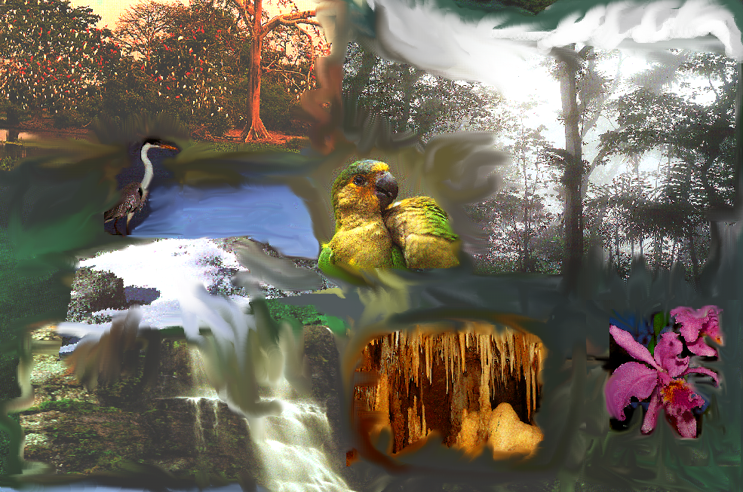
Alternativas de Solución a la Problemática de las Áreas Naturales Protegidas.

Slide 47
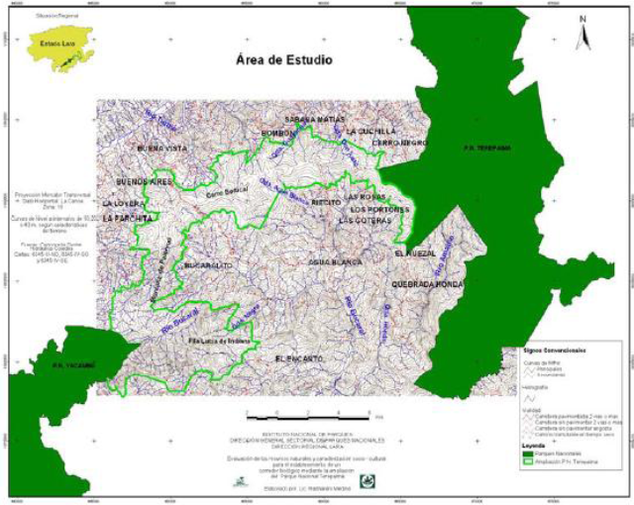
Avances
Ampliación del sistema:
2008: Creación del Santuario de Fauna Silvestre Cuevas de Paraguaná.
Estudio técnico para corredor ecológico Terepaima y Yacambú.
Estudio técnico para Parque Nacional La Paragua.

Slide 48
Avances
Planificación:
2011: Consulta pública de PORU del Monumento Natural Laguna de Las Marites.
2007: Consulta pública de PORU de Reserva Forestal El Caura, Parque Nacional Jaua-Sarisariñama y monumentos naturales Cerros Ichum y Guanacoco, Cerro Guaquinima y Sierra Maigualida.
2003: Formulación Plan de Gestión Integral de Desechos Sólidos en el Parque Nacional Morrocoy.

Slide 49
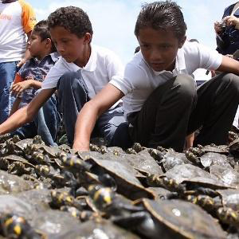
Avances
Diversidad biológica:
Programa de liberación de tortuga arrau y caimán del Orinoco.
Inventarios de flora y/o fauna en Cerro Platillón, Sierra de San Luis, Gran Sabana.

Slide 50
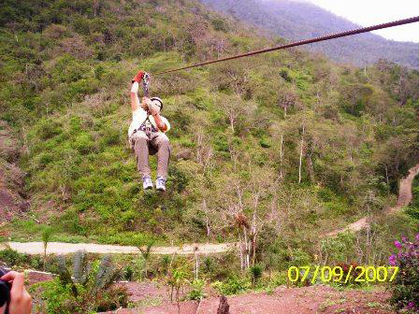
Avances
Uso público, educación ambiental:
Desarrollo de senderos de interpretación en El Ávila.
Transmisión de micros sobre parques nacionales (2002).
Programa educativo “Dale la Mano a tu Ambiente”.

Slide 51
Perspectivas a futuro
Educación ambiental y participación ciudadana en comanejo.
Actualización y formulación de PORU.
Mejor presupuesto: Dotación de equipos, materiales e infraestructura.
Personal de vigilancia y control.
Coordinación interinstitucional.

Slide 52
Gobernanza
Gobernanza se define como la interacción entre las estructuras, los procesos y las tradiciones que determinan cómo se ejerce el poder, cómo se toman las decisiones en asuntos públicos y cómo los ciudadanos y otros actores se manifiestan (Dearden et. al. 2005).
El concepto de gobernanza en Áreas Protegidas es poco conocido en Venezuela, pero varios de sus elementos han sido estudiados en diversas formas.

Slide 53
Gobernanza y Gestión
COMPLEJIDAD BIO-GEOGRÁFICA GENERA RESPUESTAS INSTITUCIONALES COMPLEJAS.
EVOLUCIÓN DE GOBERNANZA UNITARIA (ESTATAL) A ESQUEMAS MIXTOS Y MULTIDIMENSIONALES.
DESCENTRALIZACIÓN Y PARTICIPACIÓN
INTEGRADORA Y CON IDENTIDAD LOCAL

Slide 54
Esquemas de Gestión
ÁREAS PROTEGIDAS GOBERNADAS POR EL ESTADO
GOBERNANZA COMPARTIDA (GOBIERNO NACIONAL, ESTADAL, MUNICIPAL, COMUNAL, ONG, ENTIDADES INTERNACIONALES, ETC.)
ÁREAS COMUNITARIAS DE CONSERVACIÓN (LOCALES, INDÍGENAS)
ÁREAS PRIVADAS

Slide 55
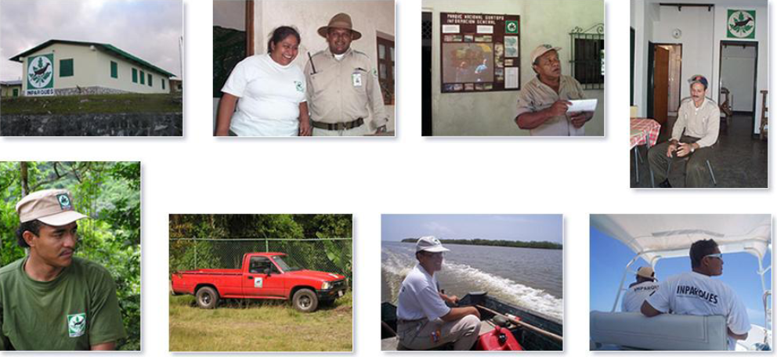
Es necesario apoyar la gestión del ente responsable
del Sistema de Parques Nacionales de Venezuela
a fin de garantizar el financiamiento a largo plazo de estas áreas

Slide 56
Es necesario invitar a los Consejos Comunales
a proteger el patrimonio natural y cultural
de nuestros parques nacionales
Es pertinente capacitar a los Consejos Comunales en actividades que promuevan el desarrollo sustentable como parte del nuevo paradigma de desarrollo socio-ambiental propuesto por Estado.

Slide 57
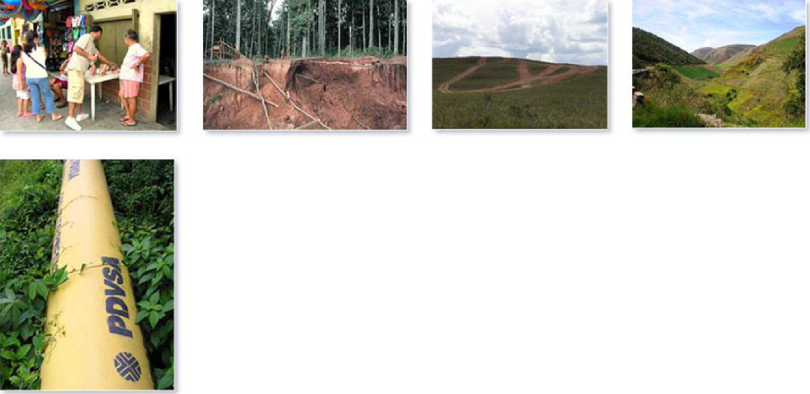
Los Parques Nacionales son una oportunidad para impulsar
el modelo de desarrollo socio-ambiental que esta propuesto
en la Constitución de la República Bolivariana de Venezuela
Esta visión está claramente expresada en nuestras leyes por lo que se requiere su transversalización en los diversos sectores y en la conciencia ciudadana.
La salud ambiental es prioridad nacional, es un Asunto de Estado.

Slide 59
Mensajes Claves
¡La conservación necesita las capacidades, las preocupaciones y el compromiso de la sociedad en su conjunto, … no sólo de los profesionales expertos o de los funcionarios del gobierno!

Slide 60
Mensajes Claves
La conservación debe prestar más atención a los vínculos cruciales entre la diversidad biológica y cultural y a las condiciones para empoderar a los pueblos indígenas y a las comunidades locales para conservar la naturaleza y sus recursos.

Slide 61
Mensajes Claves
La conservación necesita la equidad: compartir de manera justa y sostenible los costos y los beneficios de preservar la biodiversidad y de manejar los recursos naturales.

Slide 62
Mensajes Claves
La conservación tiene que respetar los derechos humanos:
"No hacer daño”... y tener un impacto positivo sobre los medios de vida cada vez posible.

Slide 63
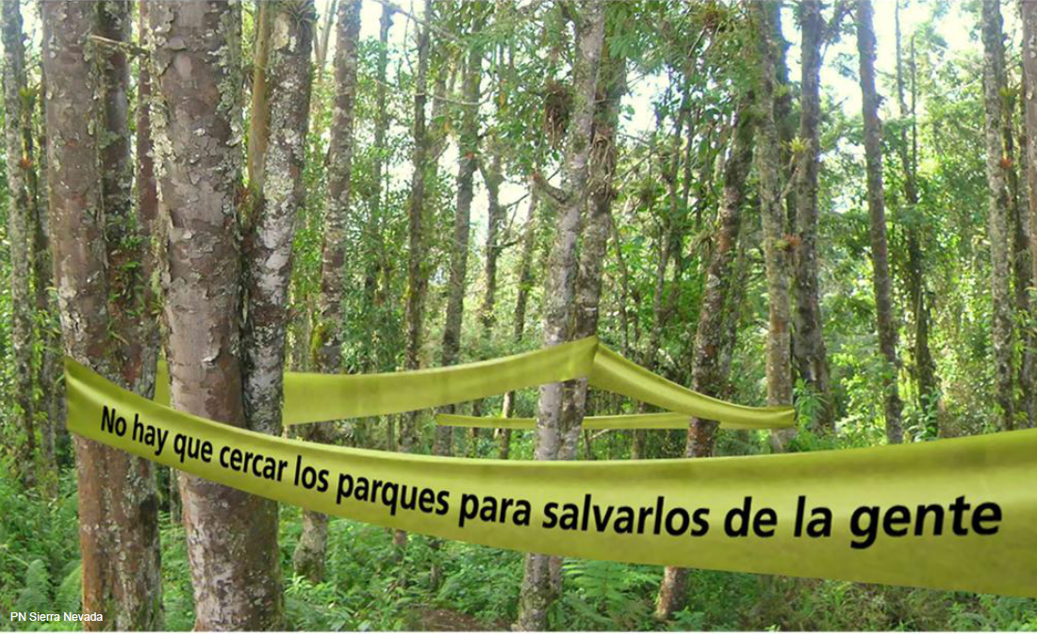

Slide 65
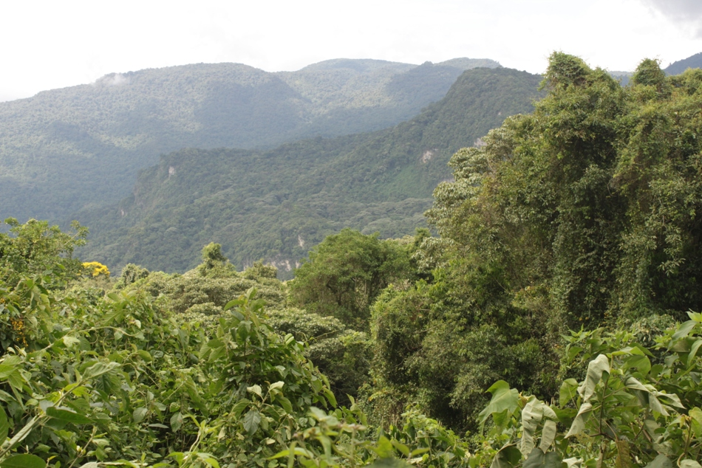
¡El Futuro de las Áreas Naturales Protegidas
está en manos de sus
Buenos Amigos!
Muchas Gracias...

